Slide 1
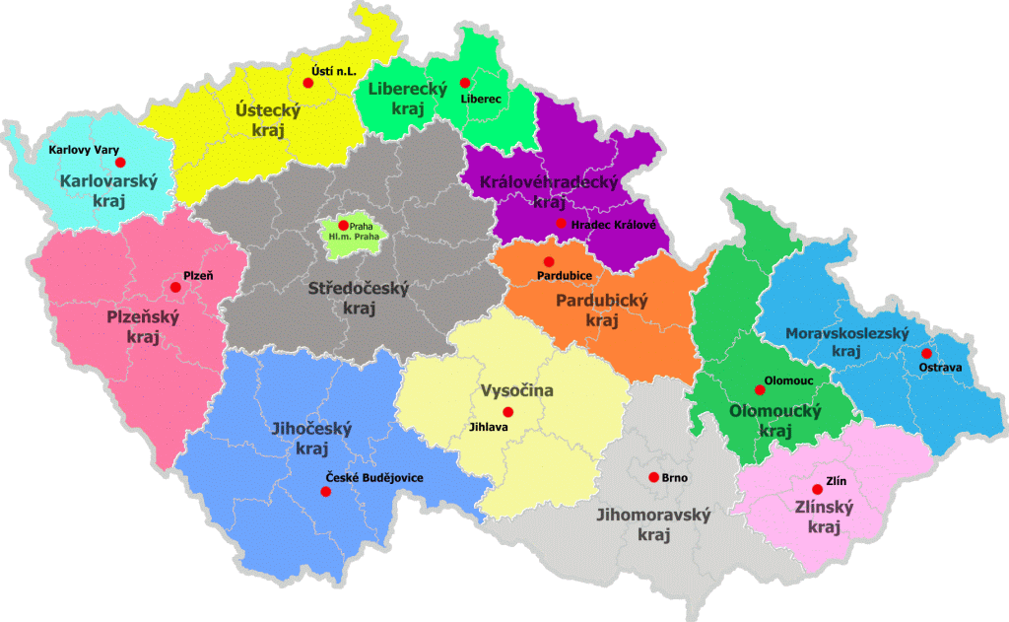
Výročí E X O D
70 let
© JiMi

Slide 2

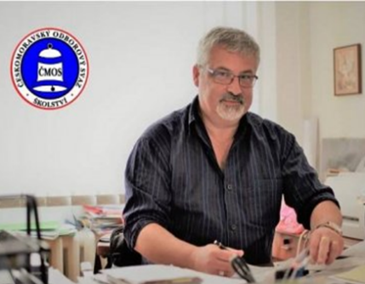
70 let
Slovo předsedy ČMOS PŠ Mgr. Františka Dobšíka
Vážení a milí kolegové, příznivci Exodu,
jsem opravdu velmi rád, že mohu i dnes poblahopřát našemu Exodu k jeho sedmdesátinám a současně upřímně poděkovat všem organizátorům, vedoucím, lektorům a všem, kteří se na této činnosti podíleli, podílejí, a jak pevně věřím, budou se podílet i v budoucnu. Za těch sedmdesát let svého trvání se Exod stal velmi osobitým a jedinečným reprezentantem našeho svazu, který vyhledávají k rekreaci i poznání nejen členové našeho svazu a jejich rodinní příslušníci, ale i členové slovenského odborového svazu a celá široká veřejnost školských pracovníků. Jsou mezi nimi už skalní fandové, kteří si bez některé z exkurzních základen již nedovedou představit letní prázdniny. A jsem přesvědčen, že kdo jednou stráví ten týden s Exodem, už nikdy nepřestane. Je to určitě tím, že mezi našimi „exoďáky“ je lidem dobře a veselo, odpočinou si, ale dozvídají se i mnoho zajímavostí o místech, v nichž základny probíhají. Svědčí o tom každoročně pochvalná hodnocení samotných účastníků jednotlivých základen, v nichž děkují za velmi dobře sestavené programy, příjemné a vstřícné vystupování našich vedoucích i lektorů a především za skutečně až profesionální znalosti o jednotlivých regionech a jejich památkách. I já osobně jsem měl možnost strávit v kolektivu některých základen nějaký ten čas a musím upřímně říci, že to byl čas nabitý pěknými zážitky, humorem a novými poznatky. Děkuji za ně!
V závěru bych se rád také zmínil o třech covidových letech, které zasáhly a ochromily život v celém Česku. Přesto jakoby zázrakem i v těchto těžkých letech se některým organizátorům a odvážným vedoucím podařilo 10 až 15 základen uskutečnit, v plném rozsahu, ale v daných covidových regulích. A další údiv. Našlo se dost nadšenců, kteří si prázdninový týden s Exodem ani v této době nenechali ujít.
Smekám ještě jednou před těmi, kteří základny uskutečnil, tak i před těmi, kteří se jich zúčastnili.
Co říci na úplný závěr? Snad jen to, že všichni spolu přejeme našemu Exodu určitě dalších alespoň 30 let. Všem organizátorům a vedoucím základem hodně zdraví a elánu do další práce, no a účastníkům především nezapomenutelné zážitky.
Váš

Slide 3
.
70 let
Trocha historie, nikoho nezabije
● vše začalo ve třicátých letech 20. století, kdy v Brně vznikl klubový Exkursní Odbor
● cílem bylo organizovat pro učitele domácí i zahraniční zájezdy - „učitelé učitelům“
● r. 1953 Ústřední výbor odborového svazu rozšířil exkurze do všech krajů republiky
● vznikl EXOD jako odborová exkurzně vzdělávací činnost s první základnou v Praze
● v roce 1955 vzniklo prvních deset základen, pořádaly se tuzemské i zahraniční zájezdy
● 20. výročí EXOD oslavilo 7 360 účastníků na 59 základnách a na 32 zájezdech
● r. 1977 nové Směrnice stanovily zvýhodnění odborářů, jednotné tiskopisy a organizaci
● vznikly oborové základny - chemie, literární, historické, výtvarné a pro rodiče s dětmi
● „sametovou revoluci“ přežil školský EXOD díky nadšení vedoucích a organizátorů
● r. 1995 byla zaregistrována ochranná známka EXOD, jejím majitelem je ČMOS PŠ
● nové Směrnice charakterizovaly EXOD jako neziskovou dobrovolnou činnost
● legislativní změny ovlivnily metodiku organizace základen, přidaly složku rekreační
● moderní technologie umožňují informovat o nabídce EXOD širokou veřejnost
● vývoj posledních dvaceti let ale přinesl mírný pokles zájmu o náš EXOD

Slide 4
Vývoj EXOD v uplynulé dekádě 2012 - 2022
70 let
70 let
 | 2012 | 2017 | 2022
uskutečněné EZ | 38 | 34 | 22
EZ na Slovensku | 8 | 4 | 1
počty účastníků EZ | 1 223 | 1 075 | 769
počty členů ČMOS | 396 (32%) | 223 (21%) | 131 (17%)
počty účastníků SR | 89 (7%) | 178 (16%) | 123 (15%)
průměrná cena EZ | 4 189 Kč | 4 826 Kč | 5 808 Kč
Celkové počty EZ EXOD za dekádu 2012 - 2022
celkem EZ | uskutečněné | Slovensko | účastníci | členi ČMOS | účast SR
2012 - 2022 | 298 EZ | 46 EZ | 11 251 | 2 656 | 1 461

Slide 5
70 let
Vývoj EXOD v uplynulé dekádě 2012 – 2022
● desetiletý vývoj od 60. výročí EXOD vykazuje pomalý pokles některých ukazatelů
● přes propagaci klesá informovanost o EXOD a zájem u mladých lidí ve školách
● MŠMT podpořilo na 3 roky akreditaci EXOD jako centra dalšího vzdělávání pedagogů
● celá řada organizátorů skončila – ZO Rakovník, Prachatice, Domažlice, Jedovnice,
Kamenický Šenov, Turnov, Trutnov, Rychnov n. K., Jevíčko, Jedovnice, Holešov, Krnov,
● funkci organizátorů přebírají od ZO škol odborové rady OROS a KROS
● z nabídky EZ vymizely – Skvosty staré Prahy, Hořovice, Rakovník, České Budějovice,
Český Krumlov, Domažlice, Kultura v Plzni, Turnov, Jilemnice, Moravský kras, Brno,
Pálava, Olomoucko, Vrbno p. P., Krnov
● Slovenské EZ – Vysoké a Nízké Tatry, Orava, Malá Fatra, Slovenský raj
● naopak obnovené a nové EZ – Stříbrná Kutná Hora, Sedlčansko, Příbram, Strakonicko,
Vltava po vodě, Litoměřice, Lounsko a Žatecko, Krušné hory, Opavské Slezsko,
● problémem EXOD je postupné stárnutí vedoucích EXOD bez náhrady mladých členů
● navždy opustili naše řady – p. Štych, Suchánek, Zuzánek, Veverka, Němcová…
● překonali jsme krizové roky 2020 a 2021 s covidovou pandemií, vládními omezeními,
válkou na Ukrajině, se zdražováním potravin, energií a dopravy…

Slide 6
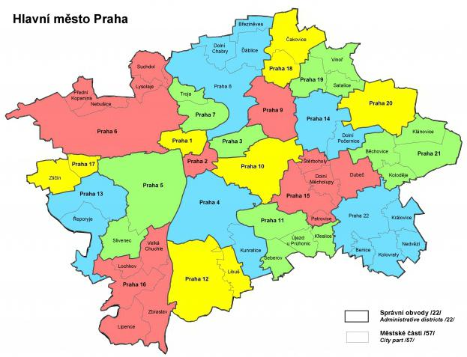
70 let
Celostátní základny EXOD 2012 – 2022 Praha
živé základny EXOD
ukončené základny EXOD

Slide 7
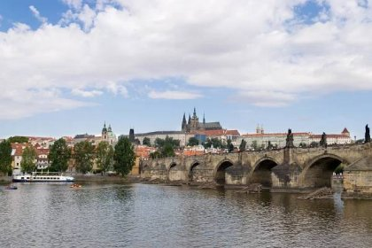
70let
Celostátní základny EXOD 2012 – 2022 Praha
Praha kulturní i turistická
Jaro, divadla a Praha
Kultura v podzimní Praze
Organizátor:
ZO VP ČMOS PŠ
www.exodpraha5.chytry.cz
Program:
Procházka Pražským hradem a po hradních zahradách, „Královská cesta“, Malá Strana,
Pražské Benátky, Karlův most, památky a osobnosti Starého a Nového Města pražského,
Židovské město a hřbitov, paláce a pasáže Václavského náměstí, Vyšehrad a Slavín, Výtoň,
Břevnovský a Strahovský klášter, malebná pražská nábřeží, Stromovka, letohrádek Hvězda,
Petřín, rezervace Divoká Šárka, dendrologický park Průhonice, návštěva pražských muzeí,
galerií a výstav (podle zájmu), návštěva vybraných představení pražských divadel…

Slide 8
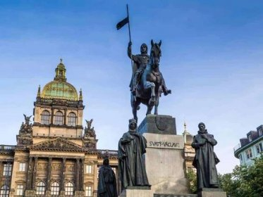
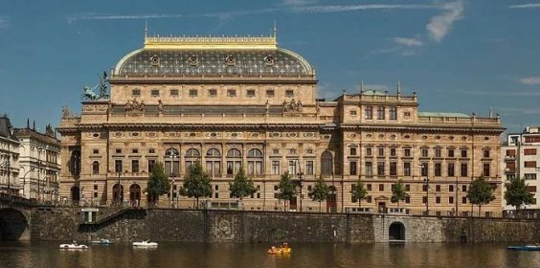
70 let
Celostátní základny EXOD 2012 – 2022 Praha
Víte, že… ● Praha má 22 obvodů a 57 městských částí ?
● v roce 2022 žilo v Praze 1 275 406 obyvatel?
● nejdelší pražská ulice je Plzeňská, měří 10,5 km?
● nejdelší panelák měří 300 metrů a má 18 vchodů,
najdete ho v Bohnicích – Zelenohorské ulici?
● 109 měří nejvyšší budova City Tower na Pankráci?
● nejvyšší pražský chrám je Panny Marie Sněžné?
● v Klementinu je nejstarší meteorologická stanice?
Vědomostní kvíz:
1. Chrám sv. Víta, Václava a Vojtěcha byl dokončen:
a) r. 1629 b) r. 1729 c) r.1829 d) 1929
2. Původní obyvatelé „Zlaté uličky“ na Hradě byli:
a) zlatníci b) hradní stráž c) alchymisté 3. Autorem největší jezdecké sochy Jana Žižky byl:
a) B. Kafka b) J. Myslbek c) B. Schnirch 4. Letohrádek královny Anny na Hradčanech je ve slohu:
a) románském b) gotickém c) renesančním d) barokním 1d, 2b, 3a, 4c
Notes:
●

Slide 9
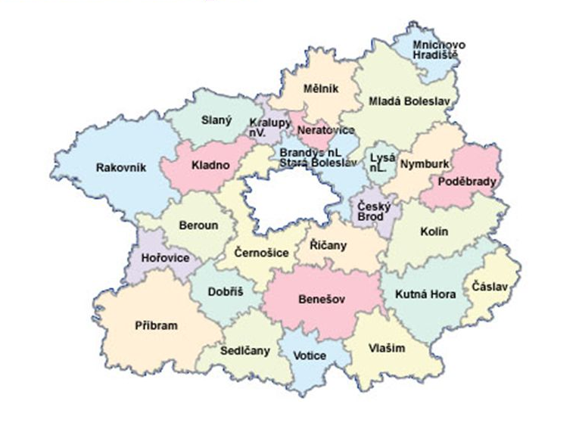
70 let
Celostátní základny EXOD 2012 – 2022 Středočeský kraj
živé základny EXOD
ukončené základny EXOD

Slide 10
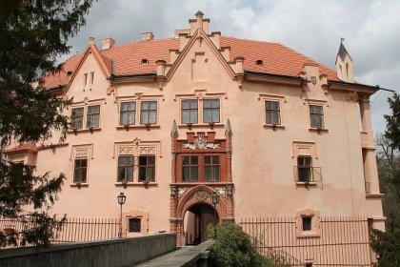
70 let
Celostátní základny EXOD 2012 – 2022 Středočeský kraj
Posázaví a Podblanicko - organizátor : OROS Střední Čechy – západ
Program: Blaník, Louňovice, zámek a park Vlašim, Vrchotovy Janovice, Sázava, muzeum Lešany, rotunda Týnec nad Sázavou, hrad Český Šternberk, Ladovy Hrusice, Benešov, zámek Konopiště..
Sedlčansko - organizátor: OROS Střední Čechy – západ Program: Sedlčany - Jakub Krčín z Jelčan, Sukovy Křečovice, Sedlec-Prčice,
Vodní elektrárna Štěchovice , Skanzen a pivovar Vysoký Chlumec, Vrchotovy Janovice (hraběnka Sidonie Nádherná)…
Příbram a okolí - OROS Střední Čechy – západ Program: Příbram a Svatá Hora, Březové hory, Rožmitál pod Třemšínem (Jan Jakub Ryba, Lev..), zámek Vysoká u Příbrami (Antonín Dvořák), zámek Dobříš, Čapkův památník Strž Stará Huť, zámek Orlík, hrad Zvíkov, Žďákovský most

Slide 11
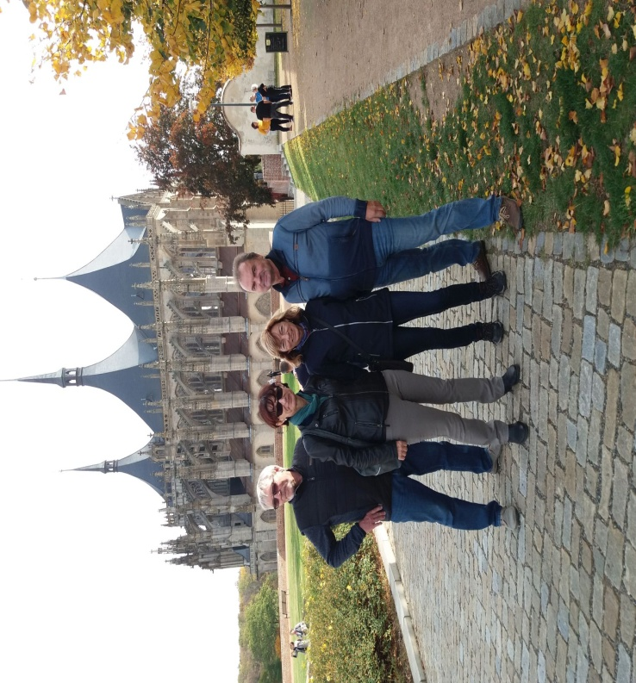
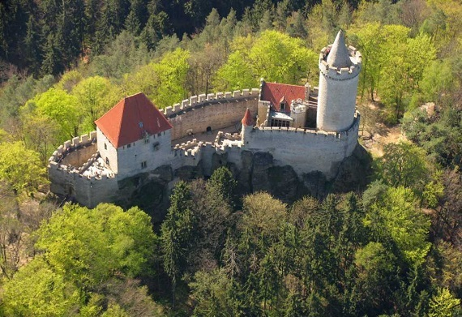
70 let
Celostátní základny EXOD 2012 – 2022 Středočeský kraj
Stříbrná Kutná Hora - organizátor: ZO VOŠ a SPŠE Olomouc Program: UNESCO památky Kutné Hory (sv. Barbora, Muzeum Stříbra a středověký důl Osel, Vlašský dvůr,
Sedlecký kostel Nanebevzetí Panny Marie, Kostnice),
zámky Kačina, Žleby, Slatiňany, Karlova koruna Chlumec, Sázavský klášter, hrady Český Šternberk, základy Siona, Státní hřebčín Kladruby (UNESCO)
Kokořínsko - organizátor: ZO ZŠ Mšeno Program: Turistické poznávání přírodních krás CHKO Kokořínsko (hluboká údolí, rozsáhlé lesy,
pískovcové skalní útvary - pokličky, vesnická lidová architektura, hrad Kokořín, lázně Mšené, Mělník)

Slide 12
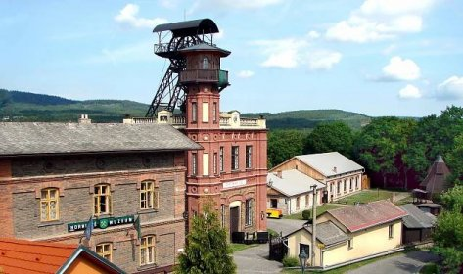
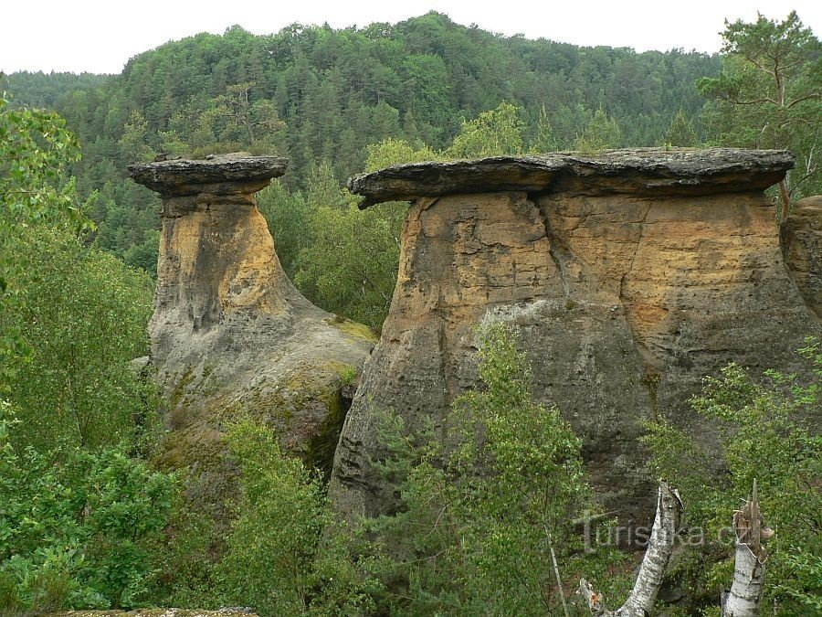
70 let
Celostátní základny EXOD – Středočeský kraj
Víte, že… ● nejhlubší příbramský důl měří 1838 m s teplotou +40◦C?
● nejstarší parní lokomotiva v Lužné je Kafemlejnek r.1898? ● nejvyšším bodem kraje je vrch Tok 865m n.m. v Brdech? ● největší koncentraci památek UNESCO má Kutná Hora? ● kraj má nejhustší silniční síť s 8 636 km a 1 800 mosty? ● velikostí, počtem obcí a obyvatel je největším krajem ČR?
Vědomostní kvíz:
1. Skalní útvary „kokořínské pokličky“ jsou tvořeny z:
a) vápence b) čediče c) pískovce d) granitu
2. V Kladně dnes žije podle odhadu kolik tisíc obyvatel:
a) 48 tis. b) 58 tis. c) 68 tis. d) 78 tis.
3. V žehušické oboře jsou chována vzácná zvířata:
a) bílí jeleni b) jeleni sika c) daňci skvrnití d) jeleni lesní
4. B. Smetana žil na konci života u své dcery v myslivně:
a) Vysoké u Příbrami b) Jabkenicích c) Křečovicích
5. Vysídlení Sedlčanska a Benešovska bylo v r. 1944 pro:
a) cvičiště SS b) pobočku koncentráku c) stavbu přehrady
1c, 2c, 3a, 4b, 5a

Slide 13
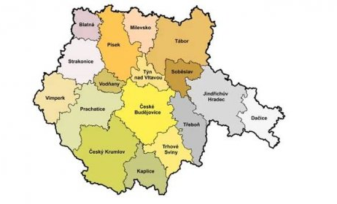
70 let
Celostátní základny EXOD 2012 – 2022 Jihočeský kraj
živé základny EXOD
ukončené základny EXOD

Slide 14
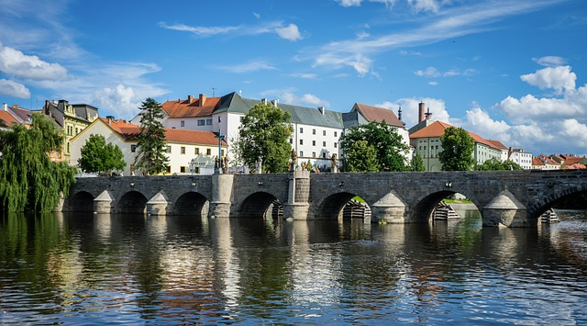
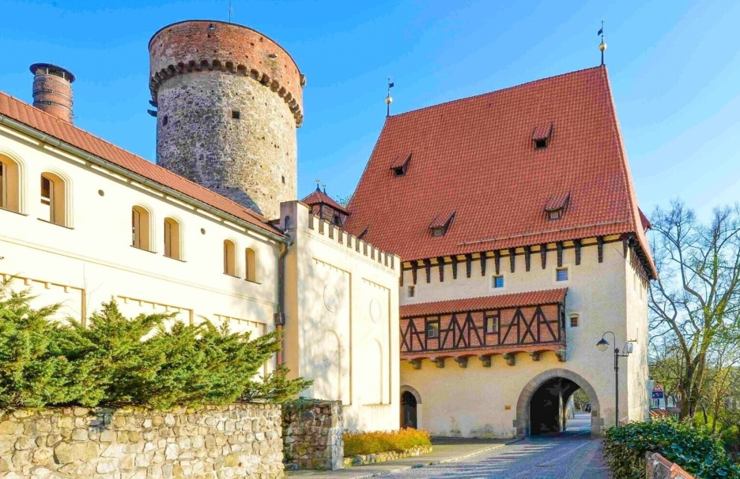
70 let
Celostátní základny EXOD 2012 – 2022 Jihočeský kraj
Písek - organizátor: ZO ZŠ Jana Husa Písek Program: památky Písku, Protivína, Putimi, klášter Milevsko, tvrz Kestřany, zámky Orlík, Vráž u Písku, hrad Zvíkov a plavba po Vltavě, Myšenec, Mirotice (M.Aleš), NPR Řežabinec, památník bitvy u Sudoměře, rómský tábor Lety u Písku
Tábor - organizátor: ZO ZŠ J. Husa Písek Program: památky Tábora, Bechyně, Bernartice, Sezimovo Ústí, Soběslavská blata (selské baroko), Chýnov a jeskyně, Stádlecký a Podolský most, Kozí Hrádek, poutní místa Klokoty a Sepekov, starý mlýn Božetice, rozhledna Hýlačka

Slide 15
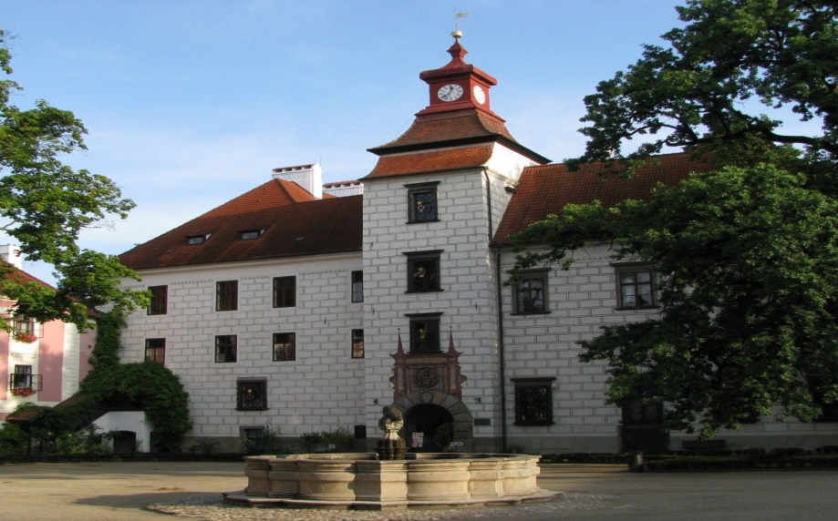
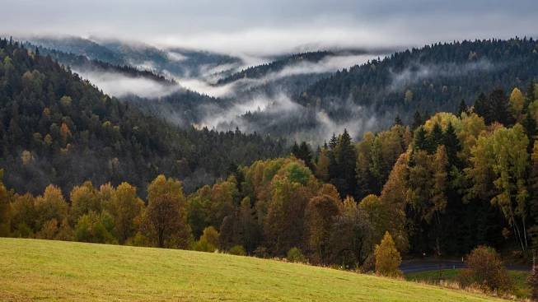
70 let
Celostátní základny EXOD 2012 – 2022 Jihočeský kraj
Třeboň org.: ZO G J. Jirsíka České Budějovice Program: památky Třeboně (zámek, Schwarzenberská hrobka, muzea,…), CHKO Třeboňsko (rybníky, Zlatá Stoka, řeka Lužnice), Jindřichův Hradec, zámek Červená Lhota, hrad Landštejn, exkurze do pivovaru Regent, archívu,..
Prachatice – brána Šumavy org.: ZO G. J. Jirsíka České Budějovice Program: památky Prachatic, Vimperka, Volar, výstup na vrch Libín, Rokyta, poznávání Šumavy pěšky, autobusem, vlakem (Boubín, Kvilda, Borová Lada, Chalupská slať, Modrava, Čeňkova pila, Povydří,…)

Slide 16
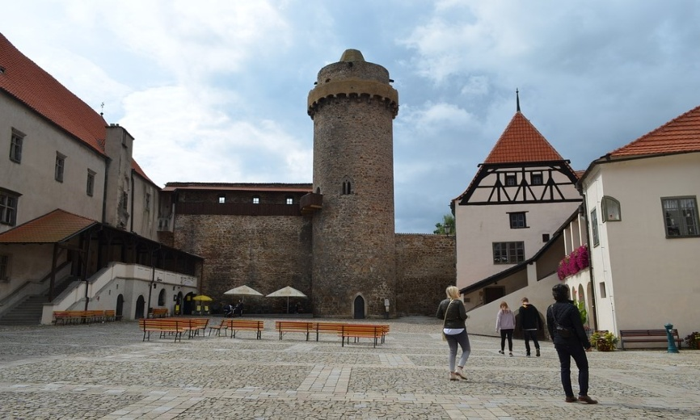
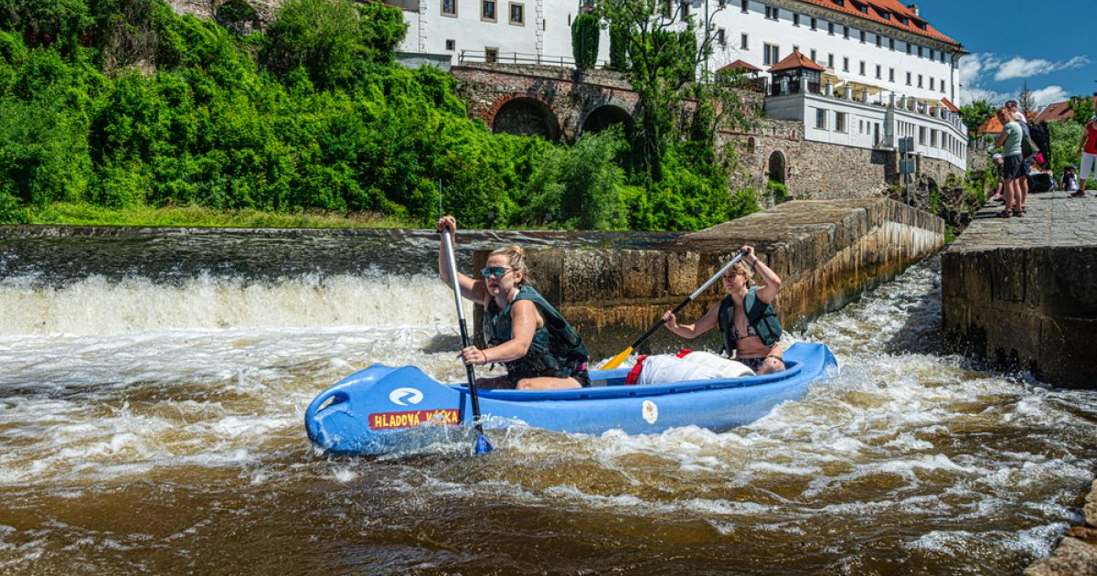
70 let
Celostátní základny EXOD 2012 – 2022 Jihočeský kraj
S dudákem po Strakonicku organizátor: ZO OROS Blansko Program: historie a památky Strakonicka, hrady a zámky Strakonice, Blatná, Lnáře, Horažďovice, Čestlice a Volyně. Pěší výstupy na vyhlídky a rozhledny, exkurze , hudební večery…
Vltava - po vodě z V. Brodu do Boršova organizátor: ZO G kpt. Jaroše Brno Program: Splutí Vltavy z Vyššího Brodu do Boršova (klášter Vyšší Brod, Rožmberk, město a zámek Český Krumlov, zříceniny hradu Dívčí kámen, klášter Zlatá Koruna, Boršov, příroda v okolí Vltavy)

Slide 17
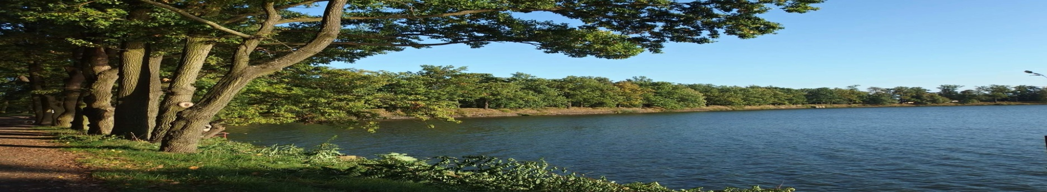
70 let
Celostátní základny EXOD 2012 – 2022 Jihočeský kraj
Víte, že…
● nejvýše položený 1053 m n.m. je Vítkův hrádek ze 13. století? ● největší u nás je barokní budějovická Samsonova kašna z r. 1727? ● nejstarší přírodní rezervace v Evropě je Žofinský prales z r. 1838? ● nejdelší řeka kraje i ČR je Vltava 430 km dlouhá? ● největší náš rybník Rožmberk má 489 ha, nejhlubší je Staňkovský 16m?
Vědomostní kvíz:
1. Knížecí rod Schwarzenberků má dvě rodinné hrobky v: a) Třeboni a Orlíku b) Třeboni a Hluboké c) Třeboni a Vyšším Brodě 2. Strakonický hrad maltézských rytířů má známou věž zvanou: a) Kotnov b) Černou c) Hladovou d) Rumpál 3. Jindřichohradeckým kostelem Nanebevzetí Panny Marie prochází: a) 14. poledník b) 15. poledník c) 16. poledník d) 17. poledník 4. Nejstarší Kamenný most v Písku měří 110m a byl postaven v: a) 11. století b) 12. století c) 13. století d) 14. století
1a, 2d, 3b, 4c

Slide 18
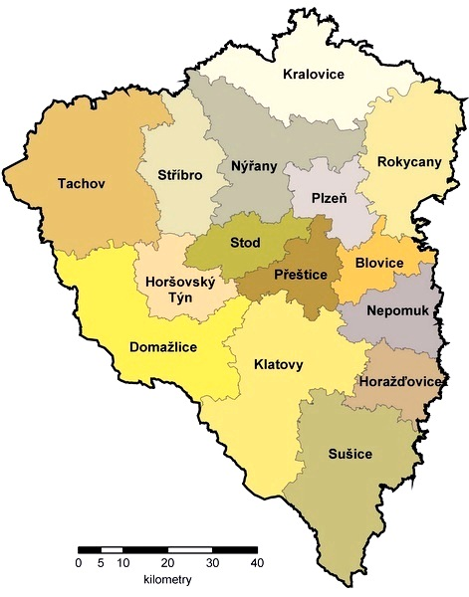
70 let
Celostátní základny EXOD 2012 – 2022 Plzeňský kraj
živé základny EXOD
ukončené základny EXOD

Slide 19
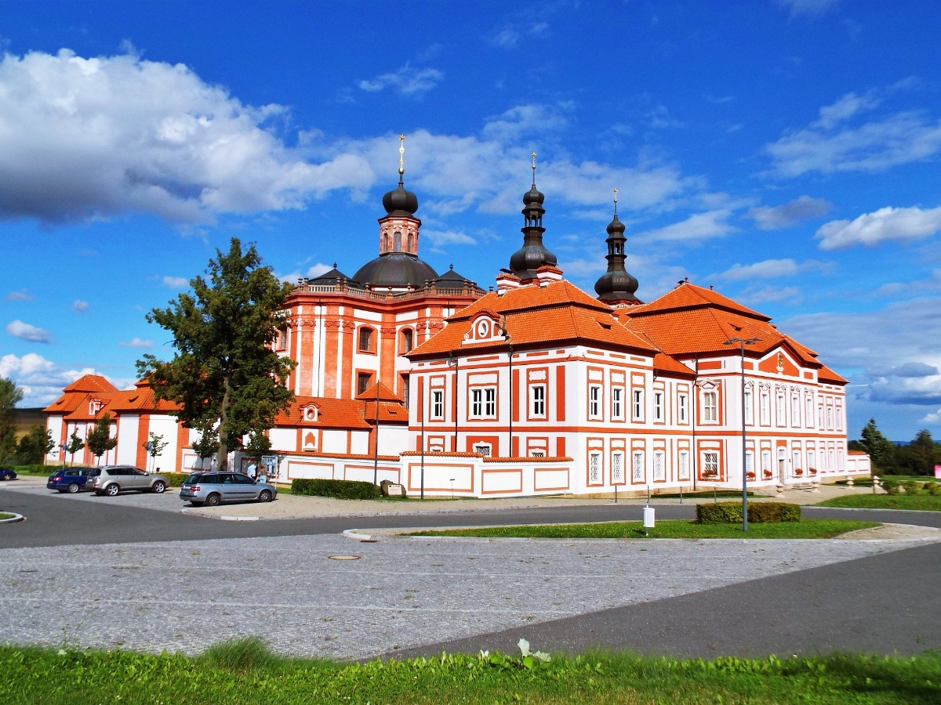
70 let
Celostátní základny EXOD 2012 – 2022 Plzeňský kraj
Severní Plzeňsko - organizátor: ZO ZŠ Dolní Bělá Program: Horní Bříza (keramické muzeum), památky Plzně (pivovar, muzeum), klášter Plasy, Teplá, Mariánská Týnice, kostel Luková, zámek Manětín, Chyše, Kožlany (E. Beneš), Třemošná (V. Brožík), Rabštejn, Žlutice, Mariánské Lázně
Víte, že…
● K. Čapek byl učitelem v zámku Chyše? ● Rabštejn je nejmenším městem kraje? ● Mariánskou Týnici projektoval J.B.Santini? ● Klášter Teplá patřil řádu premonstrátů? ● Dramatik J. K. Tyl zemřel v Plzni?
Vědomostní kvíz:
1. Kostel sv. Jiří v Lukové je známý svými: a) freskami b) postavami duchů c) oltáři d) hrobkami 2. Film „Černí baroni“ aneb Válčili jsme za Čepičky se natáčel: a) ve Stříbře b) v Tachově c) v Nepomuku d) v Dobřanech 3. Které město nese název „barokní perla západních Čech“: a) Manětín b) Žlutice c) Tachov d) Stříbro 4. Která známá osobnost kultury se nenarodila v Plzni: a) Jiří Trnka b) Karel Gott c) Jan Drda d) Miroslav Horníček
1b, 2c, 3a, 4c

Slide 20
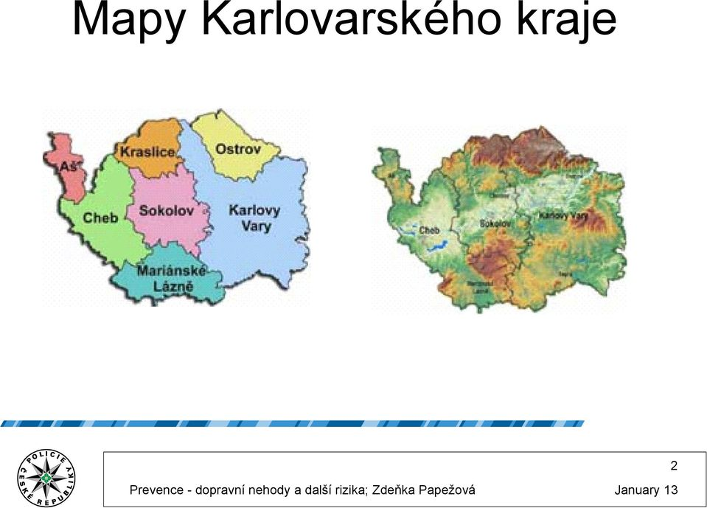
70 let
Celostátní základny EXOD 2012 – 2022 Karlovarský kraj
živé základny EXOD
ukončené základny EXOD

Slide 21
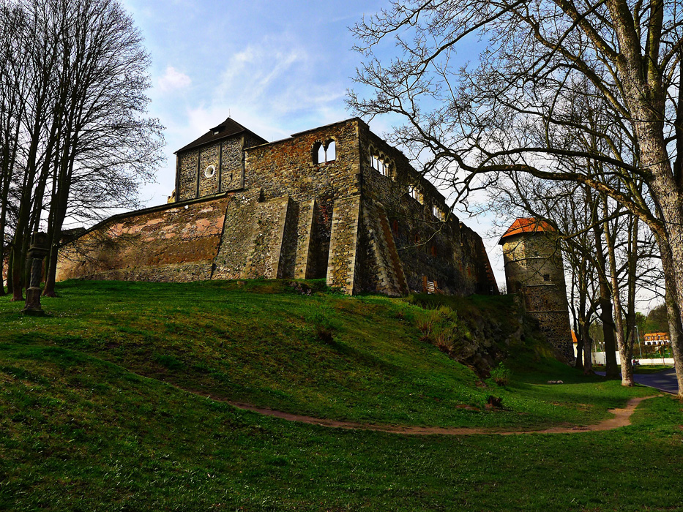
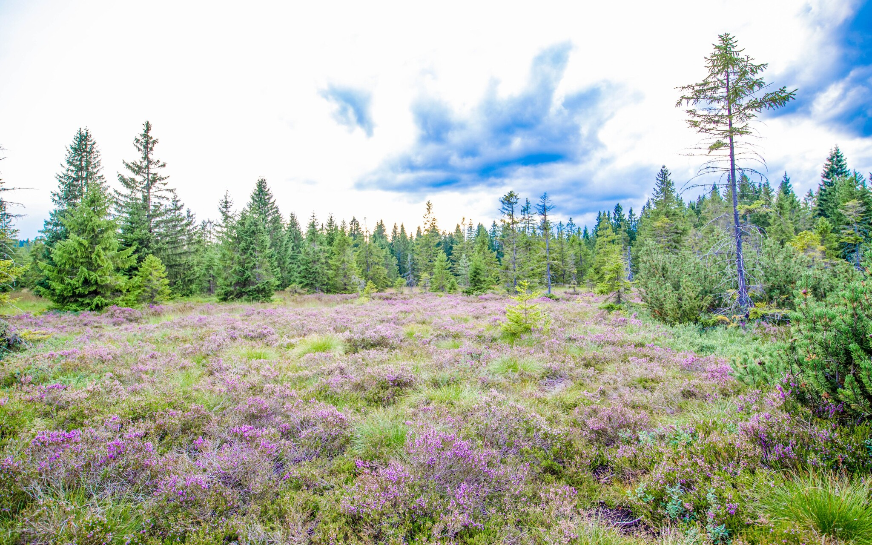
70 let
Celostátní základny EXOD 2012 – 2022 Karlovarský kraj
Cheb a okolí - org. ZO VOŠ a SPŠE Olomouc Program: Cheb, hrad Loket, zámek Bečov n. T., Karlovy Vary, Mariánské a Františkovy lázně, Kynžvart, Ostrov, hrad Skalná, Seeberg, rezervace Kladská, SOOS, Komorní hůrka, klášter Teplá , Kladruby, poutní místo Loreta Waldsassen, Bamberg, Bayreuth,…
To nejlepší z Krušných hor organizátor: ZO OROS Opava Program: Jáchymov, Boží dar, Klínovec, pěší turistika po přírodních krásách hor,
proměny přírody a klimatu hor,
hornická tradice a technické památky UNESCO, poznávání německé strany Krušných hor

Slide 22
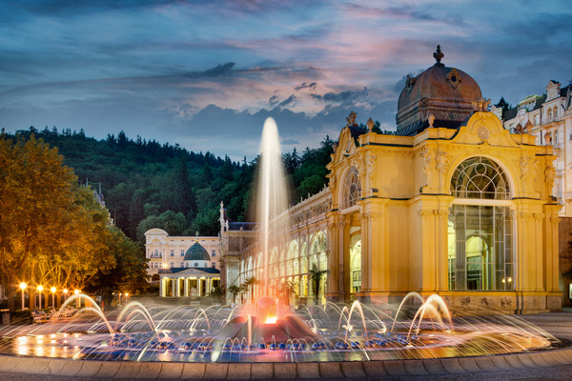
70 let
Celostátní základny EXOD 2012 – 2022 Karlovarský kraj
Víte, že…
● nejvyšším hotelem u nás je karlovarský Thermal, měří 65 m a má 19 pater? ● nejvíce zemětřesení a seismických rojů ročně zaznamenávají stanice na Chebsku? ● nejmenší rozlohou (3 310 km²) i počtem obyvatel (293 311) je Karlovarský kraj? ● nejmladší lázně v kraji jsou Mariánské Lázně založené 1786 tepelskými mnichy? ● druhým nejvyšším vrcholem Českého lesa je 940 m vysoká Dyleň?
Vědomostní kvíz:
1. Kde byl jako dítě vězněn budoucí císař Karel IV.? a) Bezdězu b) Lokti c) Křivoklátě d) Skalné 2. S Bečovem nad Teplou je spojena cenná historická památka: a) Šlikovská pokladnice b) Závišův kříž c) relikviář sv. Maura 3. Přírodní rezervace Kladská leží v pohoří: a) Slavkovský les b) Český les c) Smrčiny d) Krušné hory 4. Nejvyšší hora Krušných hor je Klínovec měřící: a) 944 m b) 1044 m c) 1144 m d) 1244 m 5. Litinová kolonáda v Mariánských lázních byla vyrobena v: a) Blansku b) Kladně c) Ostravě d) Komárově
1b, 2c, 3a, 4d, 5a

Slide 23
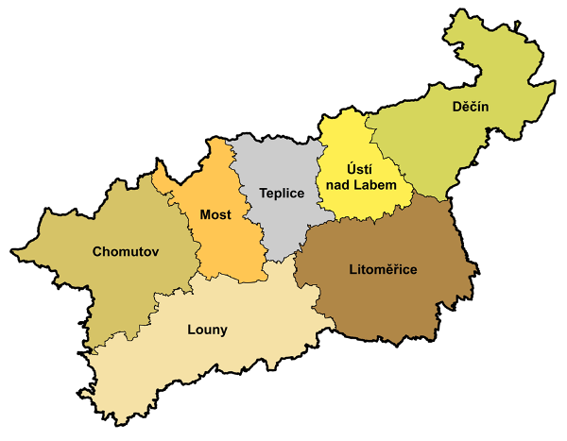
70 let
Celostátní základny EXOD 2012 – 2022 Ústecký kraj
živé základny EXOD
ukončené základny EXOD

Slide 24
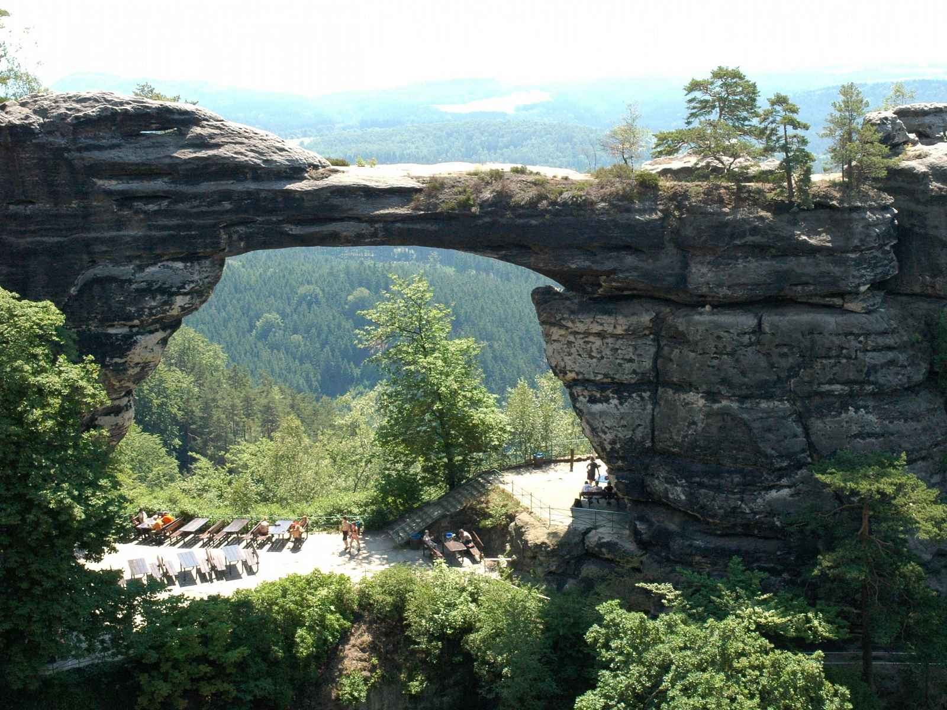
70 let
Celostátní základny EXOD 2012 – 2022 Ústecký kraj
Česko-saské Švýcarsko - organizátor: ZO OROS Děčín Program: památky Děčína, turistické poznávání Českého a Saského Švýcarska, Pravčická brána, soutěsky, Děčínský Sněžník, sklárna Lindava, plavba po Labi, Drážďany, Königstein
Lounsko a Žatecko - organizátor: ZO OROS Střední Čechy – západ Program: památková zóna Loun, Žatce, Podbořan, Most (Hněvín), Chomutov (lesopark, Kamencové jezero), zámky Krásný Dvůr, Červený hrádek u Jirkova
Litoměřice a České Středohoří - org. ZO OROS Střední Čechy – západ Program: památky Litoměřic (K.H. Mácha), hrady Házmburk a Budyně n.O., zámky Ploskovice, Roudnice n.L., Libochovice, skanzen Zubrnice, Úštěk,

Slide 25
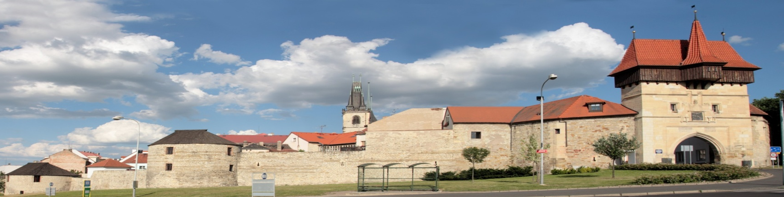
70 let
Celostátní základny EXOD 2012 – 2022 Ústecký kraj
Víte, že…
● nejkrásnější městské památkové rezervace jsou Kadaň a Louny?
● nejnavštěvovanější místo je národní park Česko-saské Švýcarsko?
● nejkvalitnější víno v Čechách roste na vinici ve Velkých Žernosekách?
Vědomostní kvíz: 1. Nejšikmější věž kostela Nanebevzetí Panny Marie je 186 cm od kolmé osy a nachází se: a) Žatci b) Litoměřicích c) Duchcově d) Ústí nad Labem 2. Bitva u Chlumce byla druhá nejkrvavější bitva napoleonských válek u nás v roce: a) 1811 b) 1812 c) 1813 d) 1814 3. Zámek v Libochovicích je spojen se známou osobností: a) J. E. Purkyně b) Edvarda Kellyho c) J. Vrchlického d) Emila Filly 4. Nejzajímavějšími stavbami města Úštěk jsou: a) skalní příbytky b) ptačí domky c) hrázděné domky d) podstávkové domy
1d 2c 3a 4b

Slide 26
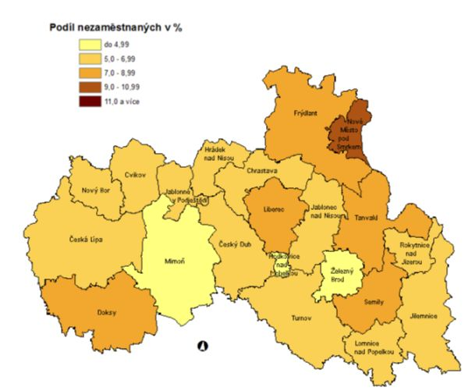
70 let
Celostátní základny EXOD 2012 – 2022 Liberecký kraj
živé základny EXOD
ukončené základny EXOD
Liberecký kraj

Slide 27
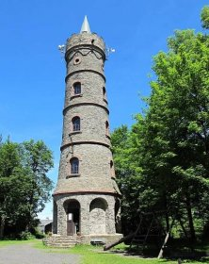
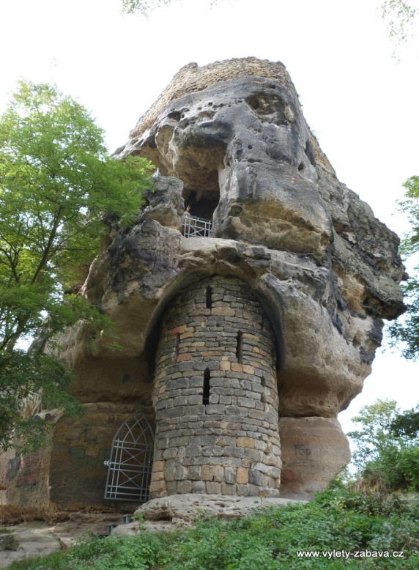
70 let
Celostátní základny EXOD 2012 – 2022 Liberecký kraj
Novoborsko – krásy Lužických hor - org. KROS Liberecký kraj Program: Vrcholy, vyhlídky a romantická údolí Lužických hor (Luž, Klíč, Jedlová, Panská skála, Dutý kámen), hrady Sloup a Tolštejn, zámek Lemberk, Jablonné v Podj. (sv. Zdislava ), sklářské muzeum Nový Bor,
Českolipsko – Máchův kraj organizátor: ZO ZŠ Mšeno Program: turisticko poznávací pobyt v Máchově kraji (Máchovo jezero, hrady Bezděz, Jestřebí, Houska, Kokořín) Česká Lípa (hrad Lipý), vojenský prostor Ralsko, Ploučnice
To nejlepší z Jizerských hor - org.: ZO OROS Opava Program: turistické pěší výlety vrcholovými partiemi Jizerských hor (Smědava, Kristiánov, Jizerka, Nová Louka, protržená přehrada Souš), rozhledny Královka, Slovanka, Tanvaldský Špičák, Bramberk, Tanvald, Bedřichov,…

Slide 28
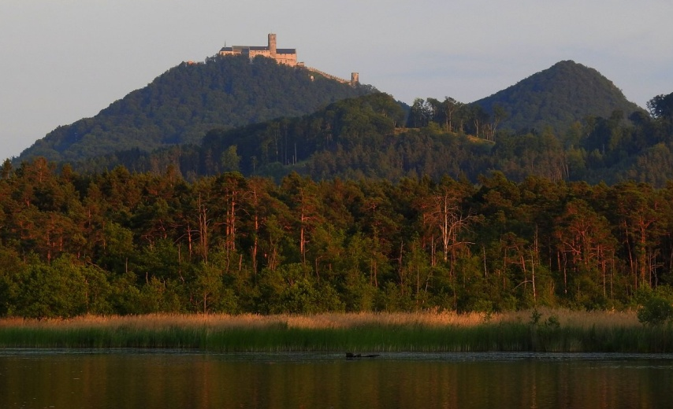
70 let
Celostátní základny EXOD 2012 – 2022 Liberecký kraj
Víte, že… ● nejvíce (10) rozhleden najdete v Jizerkách? ● nejvýše položený maják je Járy Cimrmana 803m? ● nejstarší sklářská škola je v Kamenickém Šenově? ● největší sklárna ČR se nachází v Novém Boru? ● nejstarší skalní hrad u nás je hrad Sloup? ● největší zlatá mince světa (130kg) je z Jablonce?
Vědomostní kvíz: 1. Který slavný automobilový konstruktér se narodil ve Vratislavicích nad Nisou u Liberce? a) Václav Klement b) Emil Škoda c) Rudolf Diesel d) Ferdinand Porsche 2. Který český král byl vězněn na hradě Bezděz? a) Přemysl II. Otakar b) Václav II. c) Václav III. d) Václav IV. 3. Nejstarší botanická zahrada v Liberci pěstuje Viktorií královskou, jejíž listy mohou měřit: a) půl metru b) jeden metr c) do dvou metrů d) až tři metry 4. Železniční trať Tanvald – Harrachov má největší stoupání 58‰ a je konstrukčně řešená: a) ozubnicová b) úzkokolejná c) parní d) elektrická 5. Nejvyšším vrchem s turistickou chatou je v Lužických horách: a) Smrk 1124 m b) Klíč 760 m c) Luž 793 m d) Sněžník 723 m
1d, 2b, 3d, 4a, 5c

Slide 29
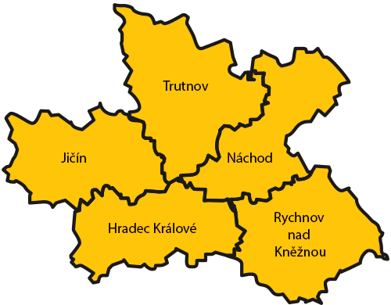
70 let
Celostátní základny EXOD 2012 – 2022 Královéhradecký kraj
živé základny EXOD
ukončené základny EXOD

Slide 30
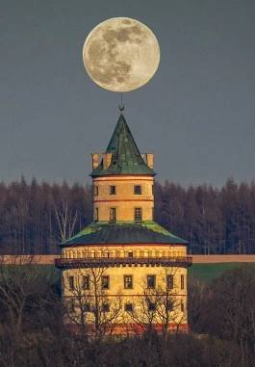

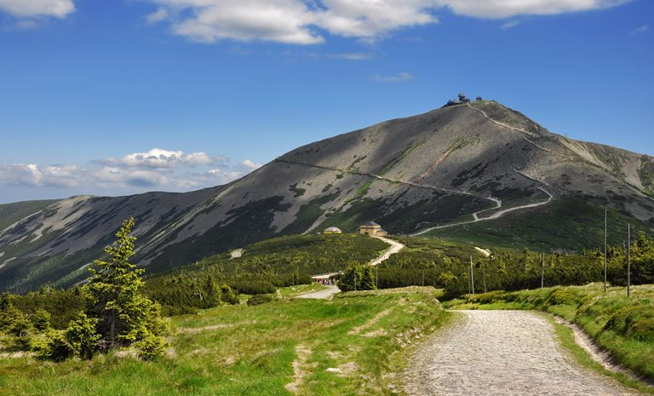
70 let
Celostátní základny EXOD 2012 – 2022 Královéhradecký kraj
Sobotka organizátor: ZO ZŠ Sobotka Program: základna pro učitele českého jazyka, semináře, přednášky vysokoškolských pedagogů, autorská a scénická čtení, poetické odpoledne, kulturní program (divadlo, film, koncerty), dílny uměleckého přednesu,vycházky do okolí
To nejlepší z Krkonoš - ZO OROS Opava Program: pěší výlety po hřebenech Krkonoš od Labské boudy po Sněžku (horské boudy, příroda) Špindlerův Mlýn, Harrachov (sklárna, můstky), Bedřichov (Vodní svět), beseda s KRNAP

Slide 31
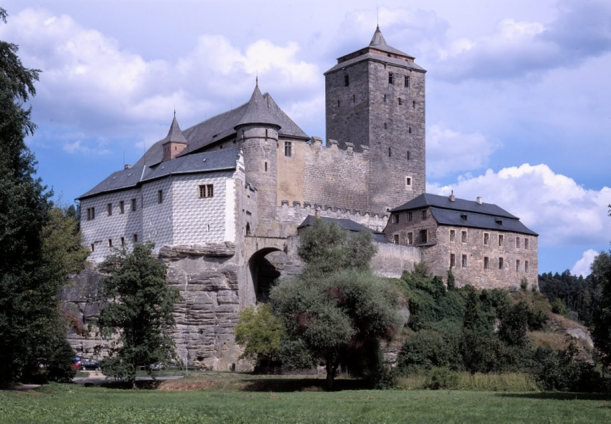
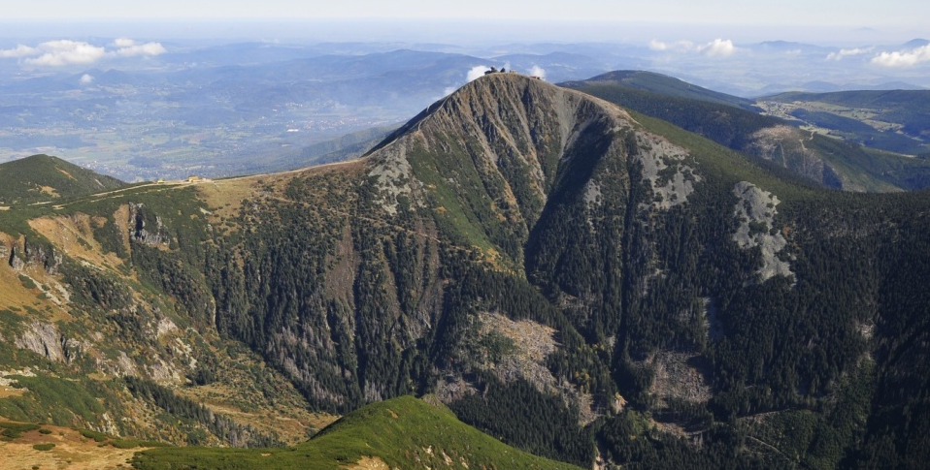
70 let
Celostátní základny EXOD 2012 – 2022 Královéhradecký kraj
Víte, že …
● hrad Kost nikdy nebyl dobyt? ● největší evropský výrobce klavírů je Petrof? ● nejstarší roubenka leží na okraji Rtyně v P.? ● nejvyšší u nás je Pančavský vodopád? ● největší soubor barokních soch je v Kuksu? ● nejdelší kabinová lanovka vede na Černou horu ● nejdelší podzemní chodby má pevnost Josefov ● nejkrvavější bitva r. 1866 se odehrála u Sadové
Vědomostní kvíz: 1. Autorem barokních soch na Kuksu je: a) M.B. Braun b) M. Brokoff c) V.V. Reiner 2. Největší harrachovský skokanský můstek: a) je obří b) je mamutí c) je dlouhý 3. Znakem Národního parku Krkonoše je: a) alpská protěž b) kleč c) hořec horský 4. Jičín je spojen s pojmem město: a) poezie b) smíchu c) pohádek 5. Největší vodní plocha v kraji (1000 ha) je: a) Rozkoš b) Skalka c) Pastviny
1a, 2b, 3c, 4c, 5a

Slide 32
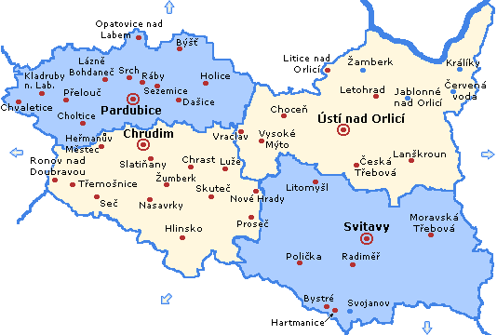
70 let
Celostátní základny EXOD 2012 – 2022 Pardubický kraj
živé základny EXOD
ukončené základny EXOD

Slide 33
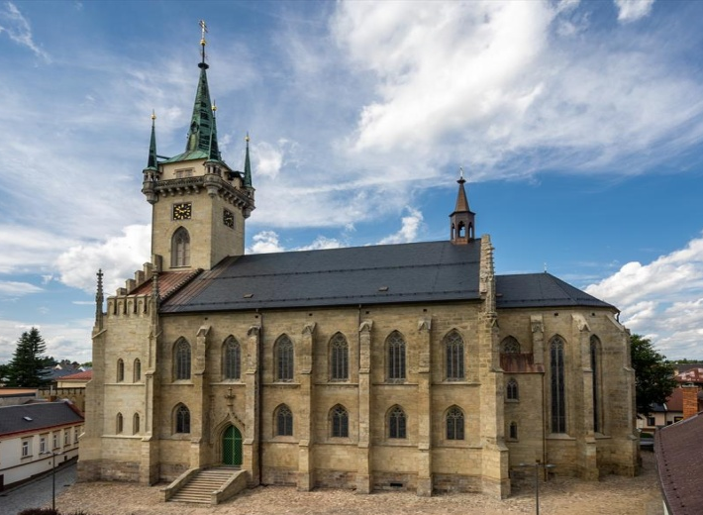
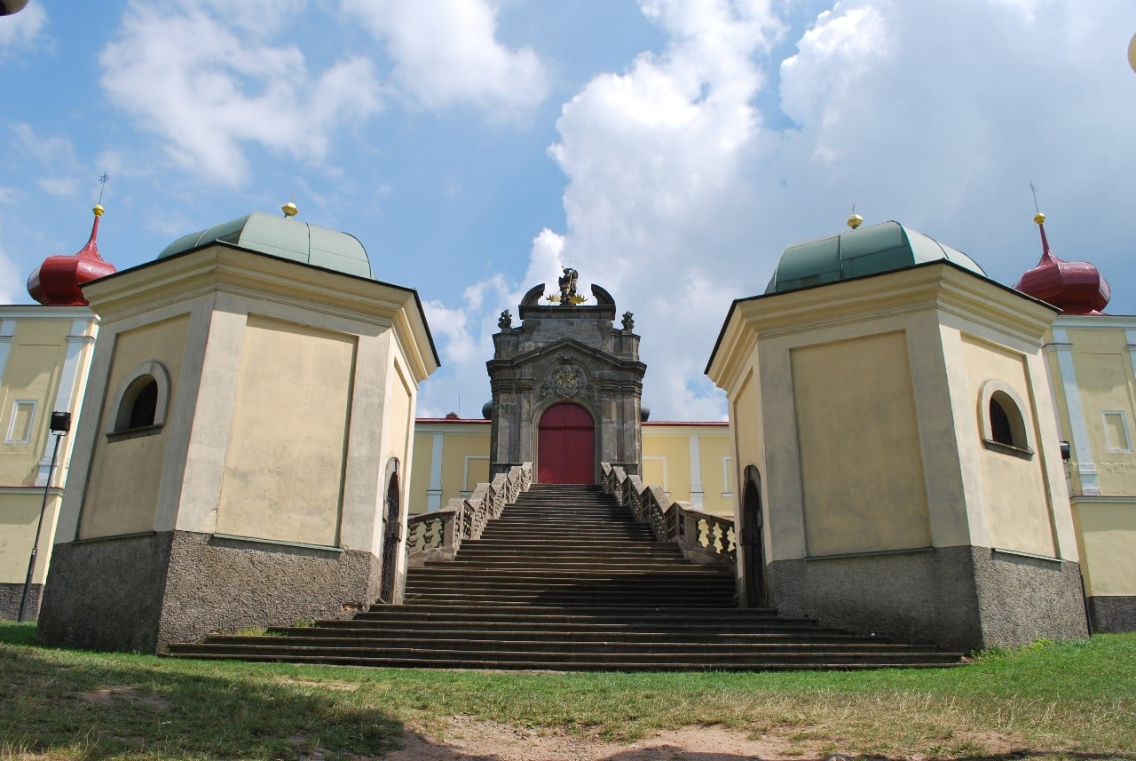
70 let
Celostátní základny EXOD 2012 – 2022 Pardubický kraj
Polička - organizátor: ZO OROS Svitavy Program: pěší a autobusové výlety po přírodních, kulturních a uměleckých památkách Vysočiny: Polička, Litomyšl, Jimramov, Nové Město n. M., Tři Studně, Devět skal, Telecí, Březiny, Nové Hrady, Hlinsko, Kameničky (B. Martinů, M. Bureš, F. Kaván, A. Slavíček, K.V. Rais, T. Nováková, J. Karafiát,..)
Za krásami Ústeckoorlicka - ZO OROS Ústí n. O. Program: přírodní a historické zajímavosti regionu Ústí nad Orlicí, Brandýs n.O. (J.A. Komenský), hrad Litice, nádrž Pastviny, Letohrad, EKO Oucmanice, arboretum Žampach, Kunvald (Jednota bratrská), Králíky, Králický Sněžník (pramen řeky Moravy), klášter Hedeč, Vysoké Mýto, Vraclav, Česká Třebová, Kozlov (M. Švabinský), Žamberk

Slide 34
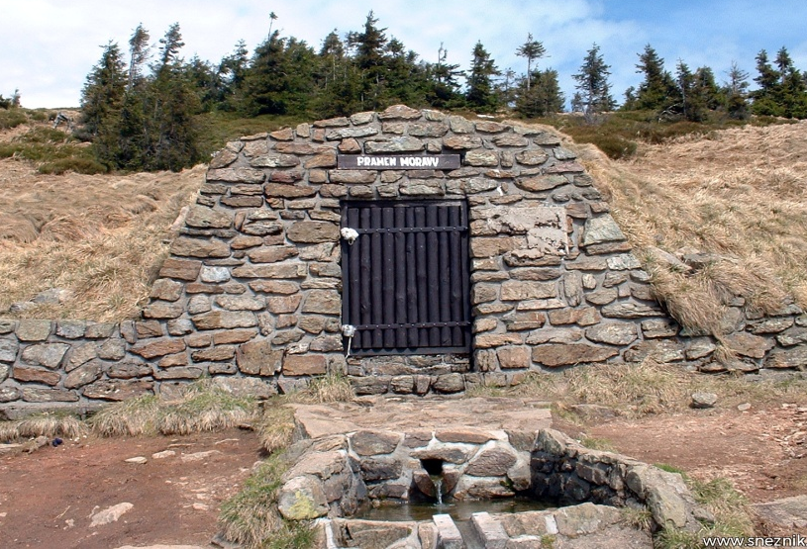
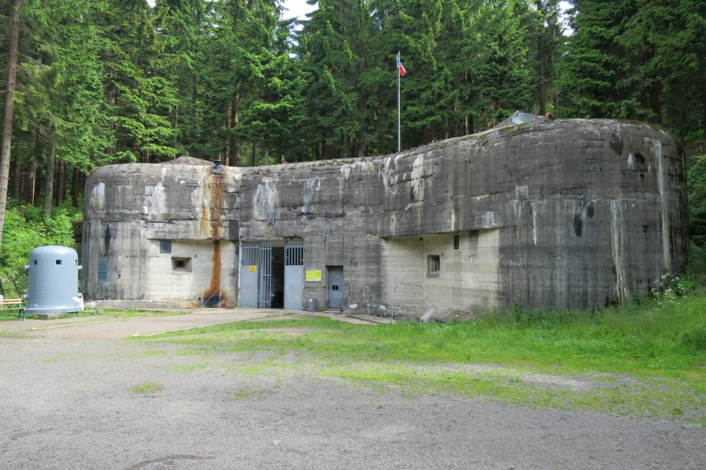
70 let
Celostátní základny EXOD 2012 – 2022 Pardubický kraj
Víte, že… ● nejvyšší Mariánský morový sloup stojí v Poličce? ● největší rybník kraje je Bohdanečský se 158 ha? ● nejstarší dřevěný most z r. 1721 je v obci Kočí? ● nejdelší řekou kraje je Chrudimka měřící 109 km? ● nejdelší náměstí najdete v Litomyšli, měří 493 m? ● největší skanzen lidových staveb je v Hlinsku? ● nejznámější lyžařský areál je v Novém Městě n.M.
Vědomostní kvíz: 1. Nejvyšší a nejznámější bránou Pardubic je: a) Hradecká b) Černá c) Zelená d) Perštejnská 2. S výškou 1 423 m n.m je nejvyší horou kraje: a) Suchý vrch b) Králický Sněžník c) Velká Deštná 3. Mumii egyptské princezny najdete na zámku: a) Litomyšl b) Mor. Třebová c) Potšten d) Doudleby 4. Městečko Proseč je známé výrobou: a) dýmek b) houslí c) knižní vazby d) keramiky
1c, 2b, 3b,4a

Slide 35
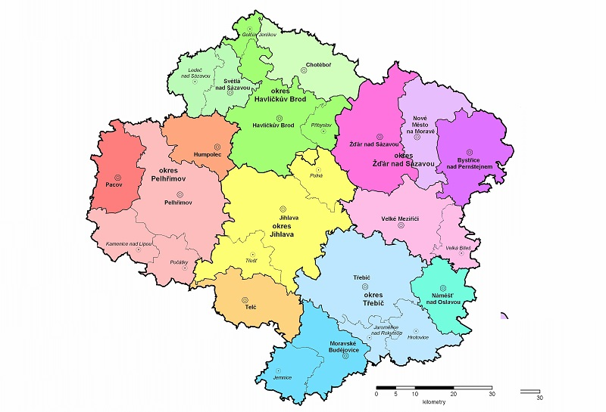
70 let
Celostátní základny EXOD 2012 – 2022 Kraj Vysočina
ukončené základny EXOD

Slide 36
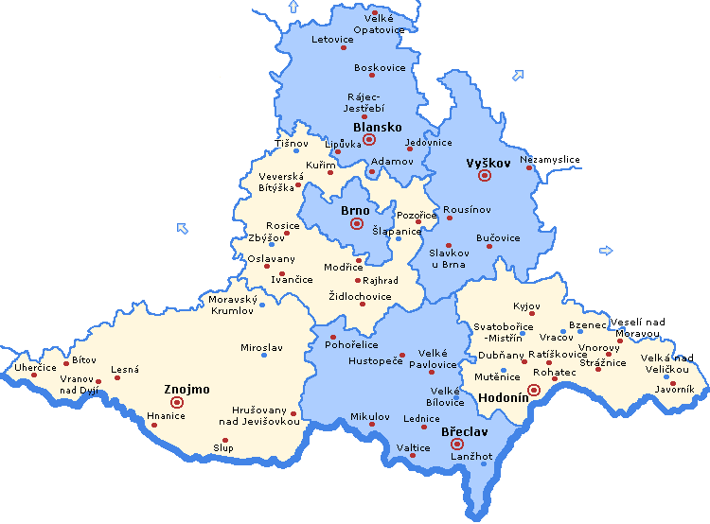
70 let
Celostátní základny EXOD 2012 – 2022 Jihomoravský kraj
živé základny EXOD
ukončené základny EXOD

Slide 37
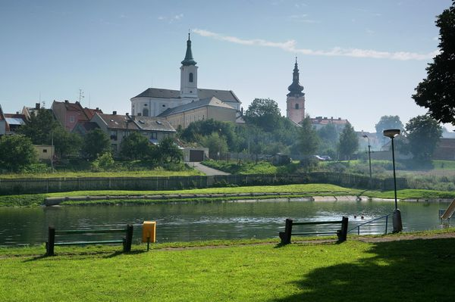
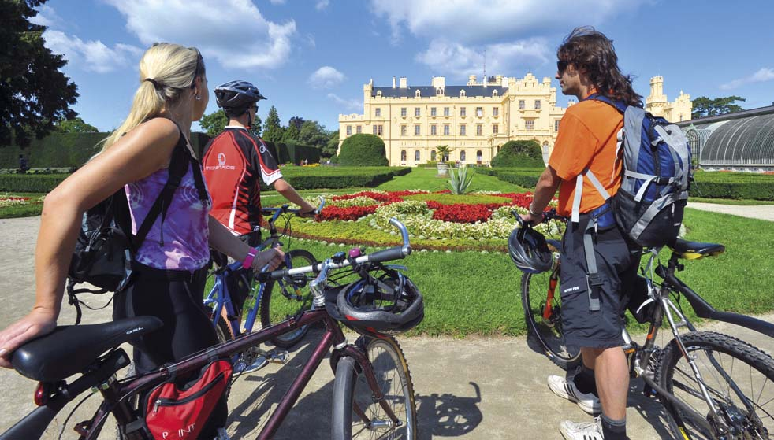
70 let
Celostátní základny EXOD 2012 – 2022 Jihomoravský kraj
Za muzikó Maló Hanó - ZO OROS Blansko Program: putování po regionu „Malá Haná“, Boskovicko, Letovicko, Jevíčko, Blansko, Svitávka, Vanovice, zámek Lysice, Kunštát,
Rudka (jeskyně Blanických rytířů), Moravský kras (Macocha, Punkevní jeskyně, další jeskynní komplexy), kulturní večery s lidovou písničkou..
Břeclavskem na kole - ZO OROS Břeclav Program: Památky a příroda Lednicko – valtického areálu UNESCO), zámky Lednice, Valtice, Reistna, Mikulov (Turold), Pohansko, soutok Morava – Dyje, Mikulčice (památník Velké Moravy, Pavlov (lovci mamutů),
cyklo okruh Dolním Rakouskem

Slide 38
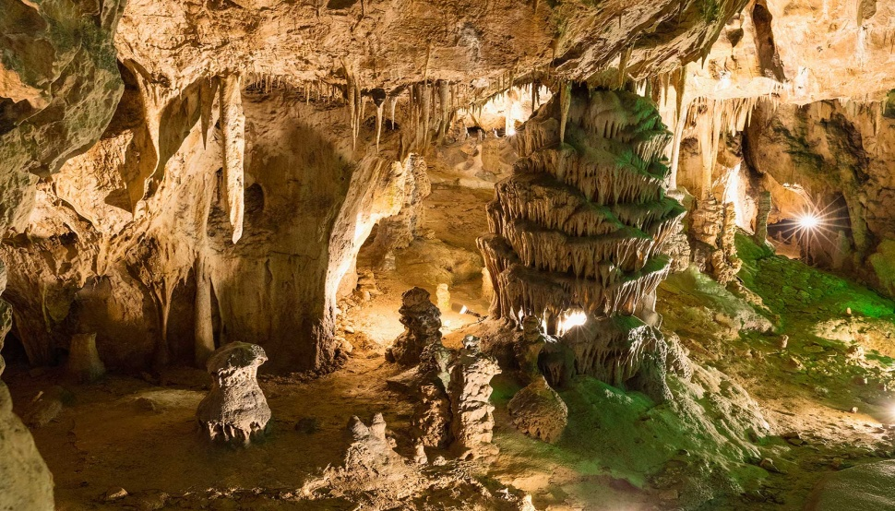
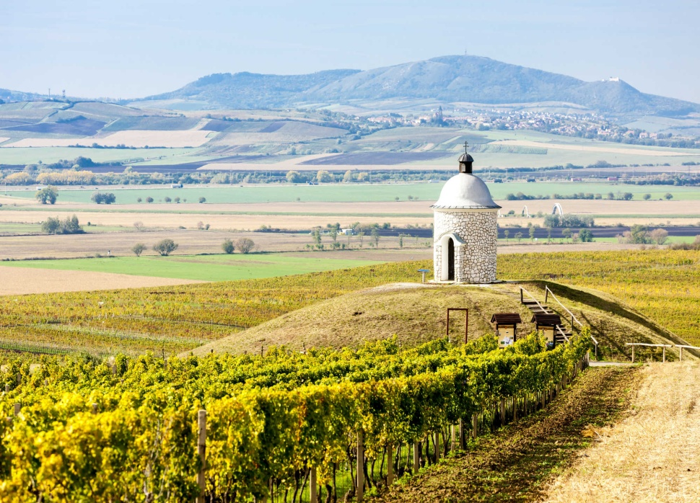
70 let
Celostátní základny EXOD 2012 – 2022 Jihomoravský kraj
Víte, že… ● nejstarší umělecké dílo je Věstonická venuše? ● nejslavnější napoleonská bitva je u Slavkova? ● nejrozsáhlejší je Mikulčické slovanské hradiště ● nejmenší obec v ČR je Březina (5 obyvatel)? ● největší vinařská obec jsou Velké Bílovice? ● nejvyšší muslimský minaret v ČR je v Lednici? ● nejznámějším rodákem kraje byl T.G. Masaryk ● nejvýznamnější veletržní areál leží v Brně? ● nejkratší kabinovou lanovku má Moravský kras
Vědomostní kvíz: 1. Staviteli Lednicko-valtického areálu byl rod: a) Dittrichštejnů b) Valdštejnů c) Lichtenštejnů 2. Unikátní výzdobu má jeskyně Rudka u Kunštátu: a) sochy rytířů b) krápníky c) malby zvířat 3. Obří vinný sud v Mikulovském zámku má objem: a) 90 550 l b) 101 400 l c) 110 100 l 4. Nejvíce proslavená znojemská vinice má jméno: a) Šobes b) U kapličky c) Mariánská 5. Brněnská vila Tugendhat je postavena ve stylu? a) secese b) kubismu c) funkcionalismu
1c, 2a, 3b, 4a, 5c

Slide 39
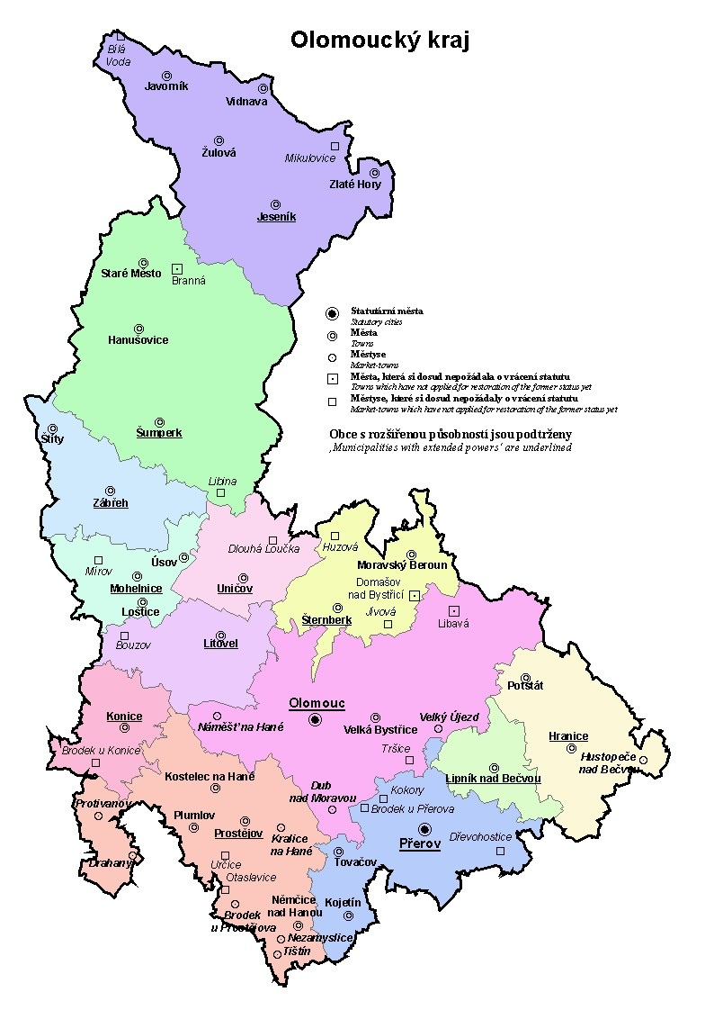
70 let
Celostátní základny EXOD 2012 – 2022 Olomoucký kraj
ukončené základny EXOD

Slide 40

70 let
Celostátní základny EXOD 2012 – 2022 Moravskoslezský kraj
živé základny EXOD
ukončené základny EXOD

Slide 41


70 let
Celostátní základny EXOD 2012 – 2022 Moravskoslezký kraj
Jeseníky – chata Barborka organizátor: ZO G kpt. Jaroše Brno Program: Chata Barborka 1 325 m n.m. v srdci Jeseníků, túry na Petrovy Kameny, Ovčárnu, Švýcárnu, vrchol Praděd (vysílač), vodopády Bílé Opavy, přečerpávací vodní elektrárna Dlouhé Stráně (exkurze), Karlov, Malá Morávka, lázně Karlova Studánka (welness), vhodné i pro děti
Opavské Slezsko s výlety organizátor: ZO OROS Opava Program: památky a zajímavosti Opavy, zámky Hradec nad Moravicí, Raduň, přehrady Kružberk, Slezská Harta, Budišov nad Budišovkou, Vítkov, Kravaře, Hrabyně, Ostrava – Dolní Vítkovice, Praděd, lázně Karlova Studánka , výlet do Polska (Ratiboř, Psczyna)

Slide 42


70 let
Celostátní základny EXOD 2012 – 2022 Moravskoslezský kraj
Víte, že… ● nejvyšší vyhlídková radniční věž je v Ostravě? ● nejvýchodnější obec v ČR je Bukovec? ● nejvyšší bod ČR je vrchol vysílače Praděd 1613 m n.m. ● největší dřevěná socha Praděda je v Jiříkově? ● nejstarší pozůstatky člověka byly v jeskyni Šipka? ● nejznámější varhanářská dílna u nás je v Krnově? ● nejstarším městem v ČR je Bruntál založený r. 1210? ● nejstarší je Slezské zemské muzeum v Opavě z r. 1814
Vědomostní kvíz: 1. Typickou pro město Štramberk je hradní věž zvaná: a) Rumpál b) Kotnov c) Rúra d) Trúba 2. Zámek Hradec nad Moravicí navštívil skladatel: a) F. Liszt b) L.v. Beethoven c) J.Strauss d) J.S. Bach 3. Největší hutní kombinát v celé republice je: a) Nová huť b) Vítkovické železárny c) Poldina huť 4. Nejvyšší hora Slezských Beskyd Velká Čantoryje měří: a) 815 m b) 865 m c) 995 m d) 1055 m 5. Osoblažská úzkokolejná dráha byla založena roku: a) 1898 b) 1908 c) 1918 d) 1928
1d, 2b, 3a, 4c, 5a

Slide 43

70 let
Celostátní základny EXOD 2012 – 2022 Zlínský kraj
živé základny EXOD
ukončené základny EXOD

Slide 44


70 let
Celostátní základny EXOD 2012 – 2022 Zlínský kraj
Krajem kolem Hostýna – Bystřice pod Hostýnem organizátor: ZO VOŠ a SPŠE Olomouc Program: pěší turistika po Hostýnských vrších (Hostýn, Kelčský Javorník, Tesák, Rusava, Chvalčov) , Bystřice p.H. (TON), Kroměžíž (UNESCO), Holešov, Valašské Meziříčí (gobelínka), hrad Helfštýn, lázně Teplice nad Bečvou, Hranická propast, jeskyně
Beskyde, Beskyde… org.: ZO OROS Blansko Program: Rožnov p.R. (skanzen, pivní lázně), výstup Pustevny, Radegast, Radhošť, Bumbálka, Třeštík, Bílá, Velké Karlovice, Frenštát p.Radhoštěm, Velké Hamry, Štramberk, Kopřivnice (Tatra)
Súchovská republika v Luhačovicích - OROS Blansko Program: relaxační a léčebný pobyt v lázních, kúry, vycházky po okolí, návštěva kulturních a zábavných akcí, Zlín, Bojkovice, Vizovice, Uherský Brod, Buchlovice, Buchlov, Uherské Hradiště,..

Slide 45

70 let
Celostátní základny EXOD 2012 – 2022 Zlínský kraj
Víte, že… Vědomostní kvíz:
● největší rozlohu 1160 km² má CHKO Beskydy? ● největší umělá vodní cesta je Baťův kanál? ● největší moravské lázně jsou Luhačovice? ● nejunikátnější stavba je holešovská synagoga? ● největší sbírku holandských mistrů mají Vizovice ● nejznámější osobností Chropyně je král Ječmínek ● největší barokní chrám v ČR je ve Velehradě? ● nejúčinnější minerálkou ve luhačovická Vincentka ● nejsvětovější obuvnické impérium je Baťa Zlín? ● nejoriginálnější architekturu má Dušan Jurkovič?
1. Největší osobnost Zlínska J. A. Komenský žil: a) 1592 - 1670 b) 1608 - 1670 c) 1614 – 1670 2. Mezi nehmotné památky UNESCO nepatří: a) jízda králů b) slovácký verbuňk c) frgály 3. Zlínská rodačka Eva Jiřičná je světově známá: a) sochařka b) urbanistka c) architektka 4. Nejoblíbenější české bonbony Hašlerky vyrábí: a) Sfinx Holešov b) Zora Olomouc c) Marila Rohatec 5. Rožnov pod Radhoštěm leží na řece: a) Bystřičce b) Bečvě c) Odře
1a, 2c, 3c, 4a, 5b

Slide 46

70 let
Celostátní základny EXOD ČMOS 2012 – 2022 - Slovensko
ukončené základny EXOD
živé základny EXOD

Slide 47


70 let
Celostátní základny EXOD ČMOS 2012 – 2022 - Slovensko
Veľký Meder (dříve Čalovo) organizátor: ZO VOŠ a SPŠE Olomouc Program: odpočinkový a relaxační pobyt v termálním koupališti, masáže, procházky, jednodenní výlety (např. Trnava, Komárno, Nové Zámky, Nitra, Kollárovo, Štúrovo, Györ, Ostřihom, klášter Pannonhalma, plavby po Dunaji, poutní místo Šaštín – Stráže, čokoládovna Kittsee atd.

Slide 48
70 let
70 let EXOD ČMOS PŠ popřejme do další desítky let
mnoho zdraví, elánu, štěstí,
hodně zájemců a účastníků
náš EXOD stále žije!

